Slide 1
Python 3
Bayu Yunan Toro
4IA17
51415304

Slide 2
Pembahasan
Instal Python
Package Manager di Python
Tipe Data di Python
Struktur Data di Python

Slide 3
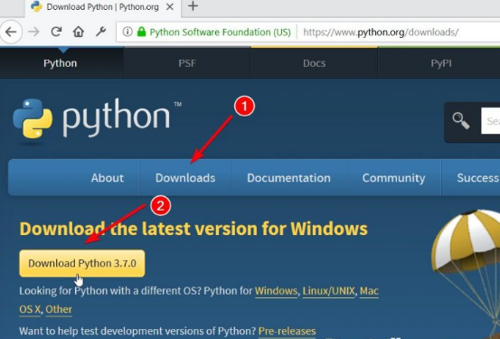
Instal Python
Langkah pertama Download pada website www.python.org dan mengunduh python sesuai dengan versi yang diperlukan.

Slide 4
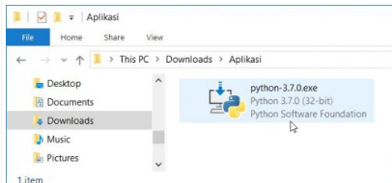
Setelah file Python berhasil di download, kita bisa masuk ke proses instalasi. Klik dua kali file python-3.7.0.exe

Slide 5
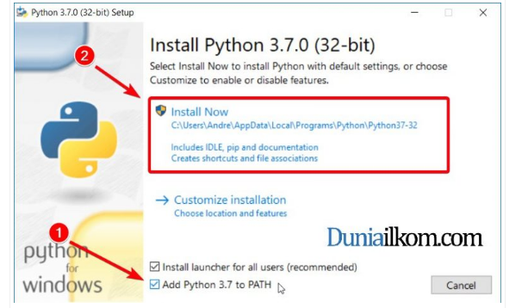
Selanjutnya akan tampil jendela awal instalasi Python seperti gambar disamping

Slide 6
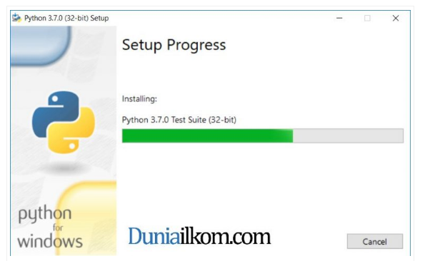
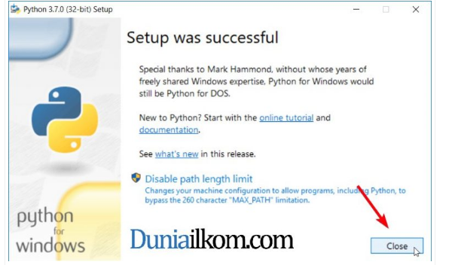
Centang pilihan “Add Python 3.7 to PATH” di bagian bawah jendela (1). Ini berguna agar python interpreter bisa diakses dari lokasi mana saja. Setelah itu klik tombol “Install Now” (2). Proses instalasi akan berlangsung beberapa saat.
(1)
(2)

Slide 7
Package Manager
Package Manager pada python adalah sebuah sistem yang digunakan untuk mengunduh dan mengelola package Python secara otomatis
Dengan package manager tidak diperlukan untuk mencari package python secara manual karena Package Manager memiliki repo yang biasa diunduh oleh pengguna python
Package Manager pada Python contohnya adalah PIP dan easy_install

Slide 8
Python hadir dengan PIP nya, PIP adalah package manager untuk Python dimana kita bisa mencari, meng-install, modules atau library pada installasi Python kita. PIP memiliki beberapa fungsi yaitu :
Install dan uninstall Modules / Library
Search Library
Mengecek versi Library dan Library yang sudah ter-install

Slide 9
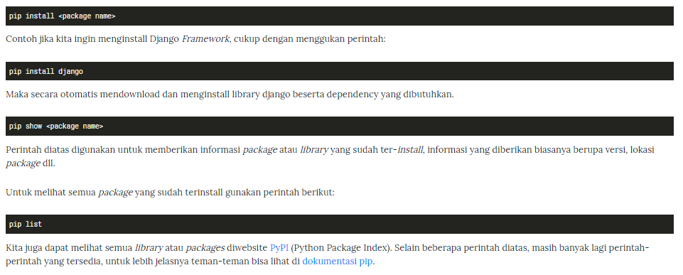
Fungsinya cukup sederhana namun sangat memudahkan dibandingkan harus menambahkan modules dengan cara konvensional. Berikut merupakan perintah-perintah dasar pada PIP :

Slide 10
Tipe Data Python
Tipe data adalah suatu media atau memori pada komputer yang digunakan untuk menampung informasi.
Python sendiri mempunyai tipe data yang cukup unik bila kita bandingkan dengan bahasa pemrograman yang lain.

Slide 11
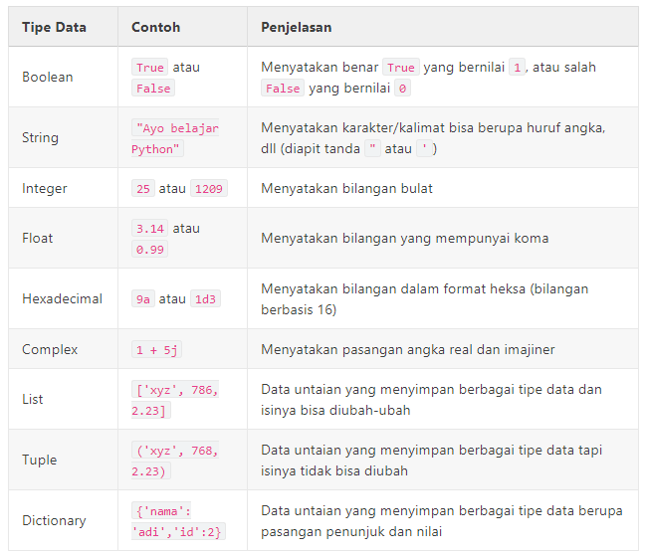

Slide 12
Struktur Data Python
Struktur Data adalah struktur yang dapat menyimpan dan mengorganisasikan kumpulan data. Berikut struktur data yang ada dalam Python

Slide 13
List
List adalah struktur data yang menyimpan koleksi data terurut, anda dapat menyimpan sequence / rangkaian item menggunakan list.
Item dalam list ditutup menggunakan kurung siku [] (list literal). Setelah list dibuat anda bisa menambah, mengurangi, dan mencari item pada list. Karena kita dapat menambah dan mengurangi item, list bersifat mutable.
List adalah contoh penggunaan obyek dan class. Ketika kita menggunakan variabel i dan mengisinya dengan nilai integer 5, sama dengan kita membuat obyek (instance) i dari class (tipe) int. Anda dapat membaca help(int) untuk membaca dokumentasi class integer.

Slide 14
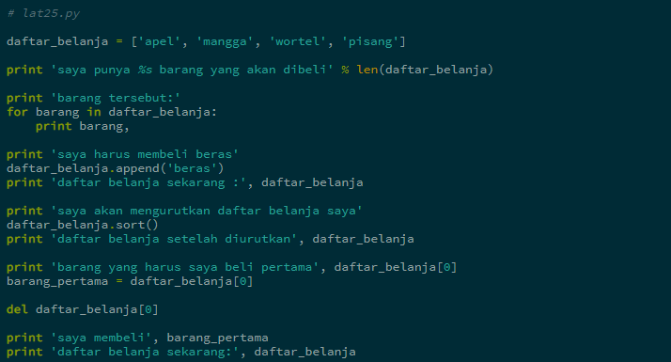
Class mempunyai method, fungsi yang didefinisikan dalam class. Anda bisa menggunakan method ini pada obyek class tersebut. Sebagai contoh, Python menyediakan method append untuk class list. contoh_list.append('item 1') akan menambahkan string 'item 1' kedalam list contoh_list. Perhatikan notasi titik untuk mengakses method pada obyek.
Class juga mempunyai field yang sama halnya variabel yang digunakan hanya untuk class. Anda bisa menggunakan variabel / nama ini pada obyek class tersebut.

Slide 15
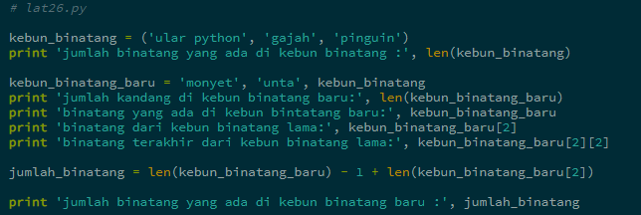
Tuple
Tuple mirip dengan list namun tuple bersifat immutable (tidak bisa diubah setelah didefinisikan).
Tuple dibuat dengan menspesifikasikan item tuple dipisahkan menggunakan tanda koma dan opsional diapit dengan tanda kurung.

Slide 16
Dictionary
Dictionary seperti buku alamat, dengan buku alamat anda bisa mencari alamat atau detail kontak hanya menggunakan nama orang yang anda cari. Kita mengasosiasikan key (nama) dengan value (detail). Catatan key harus bersifat unik, anda tidak bisa menemukan informasi yang tepat jika ada dua orang yang mempunyai nama yang sama dalam buku alamat anda.
Anda hanya bisa menggunakan obyek immutable (seperti string) untuk key/ kunci dictionary. Anda bisa menggunakan obyek mutable atau immutable untuk value dalam dictionary.
Dictionary dispesifikasikan menggunakan pasangan key dan value diapit menggunakan kurung kurawal, {key1: value1, key2: value2}.

Slide 17
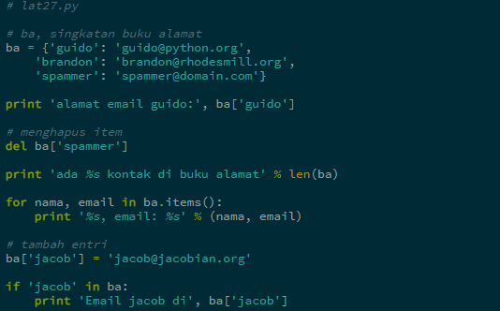

Slide 18
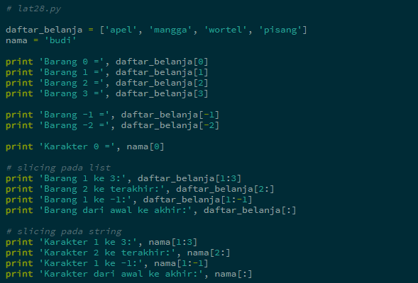
Sequence
List, tuple dan string adalah contoh dari sequence. Kita dapat melakukan tes keanggotaan, operasi index(akses, slicing), dan iterasi pada sequence.

Slide 19
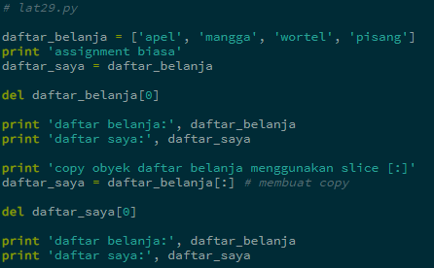
Referensi
Jika anda membuat obyek dan mengisinya ke variabel, variabel hanya me refer ke obyek dan tidak merepresentasikan obyek itu sendiri. Nama variabel menunjuk ke bagian memori komputer dimana obyek disimpan. Hal ini dinamakan binding antara nama ke obyek.

Slide 20
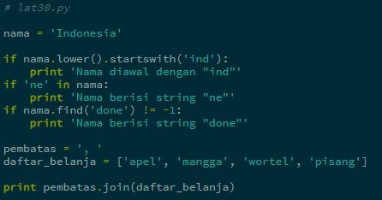
String
Tipe atau class String mempunyai method-method untuk memudahkan operasi string

Slide 21
Instalasi Jupyter dengan Anaconda
Berdasarkan Informasi dari Wikipedia, Anaconda adalah aplikasi open-source yang didistribusikan dengan bahasa pemrograman Python dan R untuk data science dan aplikasi yang berhubungan dengan machine learning (large-scale data processing, predictive analytics, scientific computing). Bertujuan untuk menyederhanakan package management dan deployment. Package versions dikelola oleh package management system conda. Anaconda digunakan oleh lebih dari 6 juta pengguna, dan mencakup lebih dari 250 paket data science populer yang cocok untuk Windows, Linux dan MacOS.

Slide 22
Pertama, kita download terlebih dahulu Anaconda. Direkomendasikan untuk mendownload anaconda yang menggunakan python versi 3 keatas
Kedua, Install hasil yang telah kita download tersebut dan ikuti langkah-langkahnya sesuai gambar dibawah ini :

Slide 23
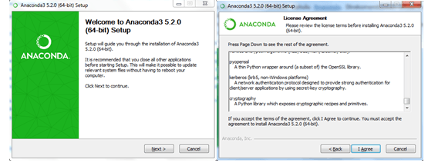

Slide 24
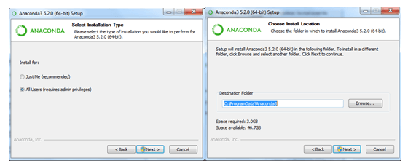

Slide 25
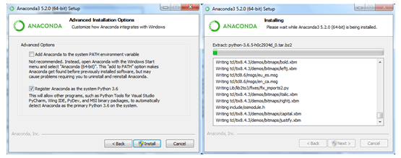

Slide 26
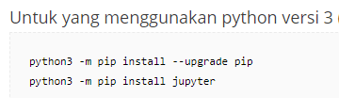
Instalasi Jupyter dengan PIP
Untuk melakukan instalasi jupyter di windows menggunakan pip, pastikan terlebih dahulu telah mellakukan instalasi python di windows. Setelah terinstall pythonnya, silahkan jalankan command dibawah ini :

Slide 27
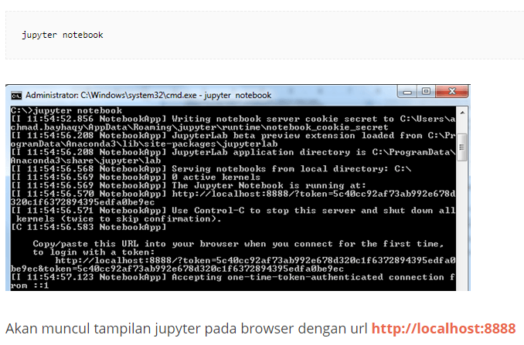
Setelah melakukan instalasi jupyter di windows, pastikan tidak ada error saat melakukan instalasi. Untuk mengecek jupyter telah terinstall, bisa menggunakan command pada CMD pada windows atau Terminal di Linux/MacOS seperti dibawah ini :

Slide 28
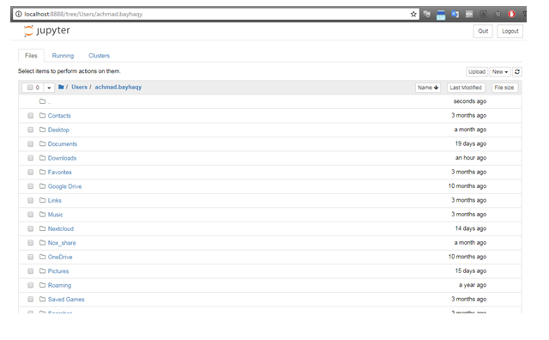

Slide 29
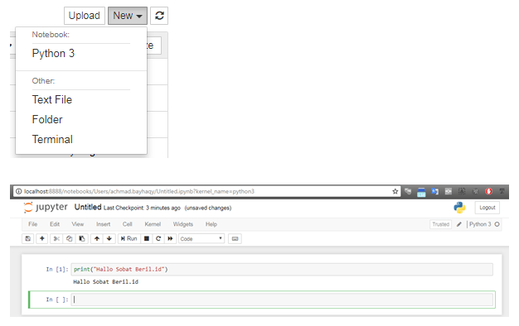
Untuk membuat Notebook dengan python, bisa memilih New -> Python 3 lalu isikan command yang ingin diberikan

Slide 30
Sumber
http://sakti.github.io/python101/struktur_data.html
https://www.duniailkom.com/tutorial-belajar-python-cara-mendownload-dan-menginstall-python/
https://daengweb.id/berkenalan-dengan-python
https://github.com/ardeabagas22
http://jupyter.org/
https://en.wikipedia.org/wiki/Anaconda_(Python_distribution)
https://beril.id/instalasi-jupyter-di-windows/

